Slide 1
ПАПОРОТНИКООБРАЗНЫЕ
Подготовила учитель биологии МБОУ ООШ п.Тельмана Стефутина Ирина Викторовна

Slide 2
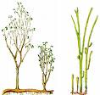
Происхождение высших споровых растений
Семенные растения
Папоротниковидные
Плауновидные
Хвощевидные
псилофиты
(400 млн. лет тому назад)

Slide 3
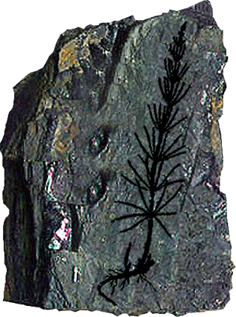
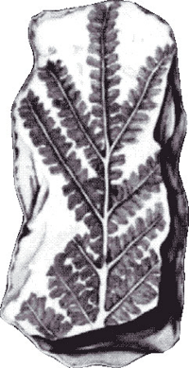
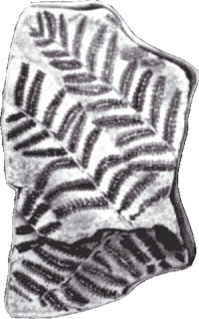
Папоротникообразные: из глубины веков

Slide 4
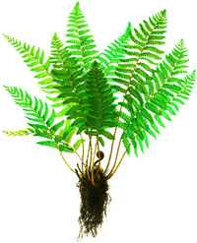
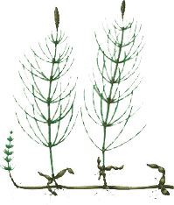
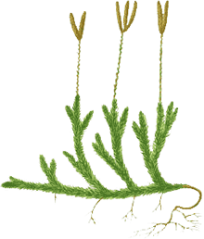
КЛАССИФИКАЦИЯ
Папоротникообразные
Папоротниковидные
Хвощевидные
Плауновидные

Slide 5
отдел Плауновидные
Многолетние невысокие травянистые растения, часто вечнозеленые, с прямостоячими или ползучими побегами, напоминают листостебельные мхи (среди ископаемых форм были древесные формы)
Среда обитания: хвойные и смешанные леса.
Особенности строения: Стебель и ветви густо покрыты спирально расположенными мелкими ланцетно-линейными листьями.

Slide 6
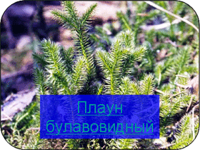
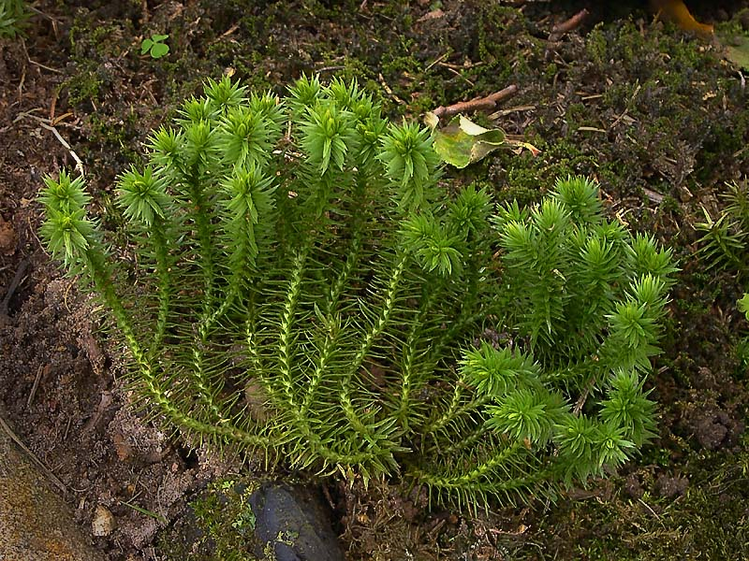
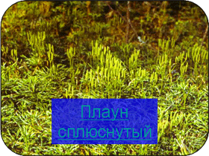
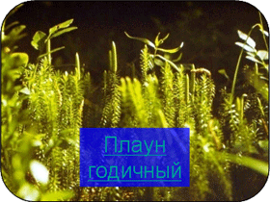
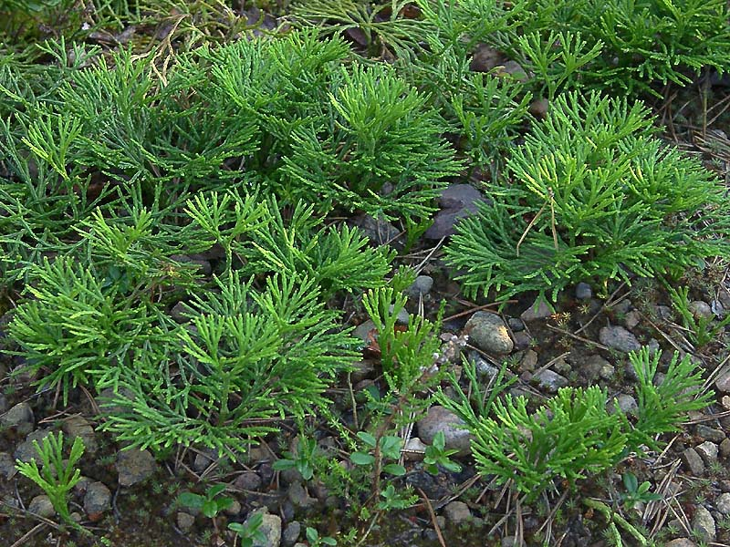
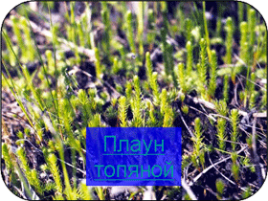
МНОГООБРАЗИЕ ПЛАУНОВ
Плаун баранец
Плаун сплюснутый

Slide 7
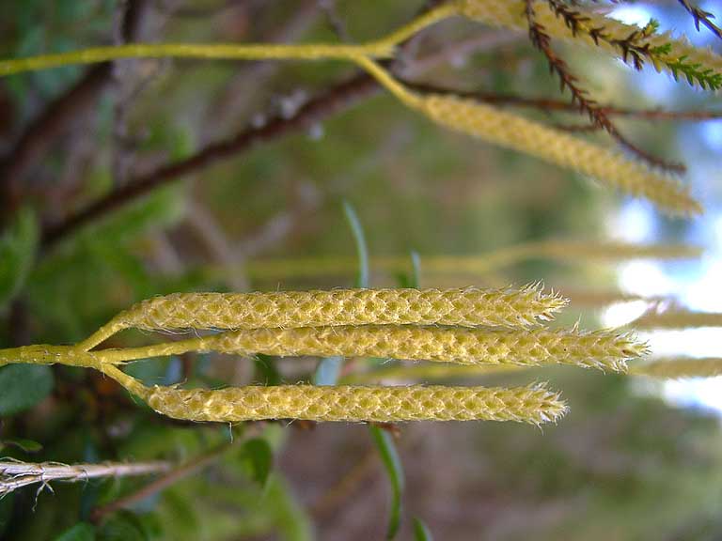
Жизненный цикл плауна булавовидного
Спорофит
Спороносный
колосок
Зигота
сперматозоиды
Споры
яйцеклетки
Антеридии
Заросток
(однодомный)
(1-15 лет)
Архегонии

Slide 8
отдел Хвощевидные
Травянистые многолетние растения. Они имеют прямостоячий надземный стебель, развитую сеть подземных корневищ. Стебли и корневища расчленены на узлы и междоузлия.
Оболочки клеток содержат кремнезем.
Среда обитания: от залитых водой болот до сухих песков и скальных пород.
Особенности строения: Узлы стеблей окружены редуцированными чешуевидными листьями и мутовками ветвей. Листья не несут фотосинтетической функции и имеют бурый цвет. Зато клетки стебля и веточек богаты хлорофиллом.

Slide 9
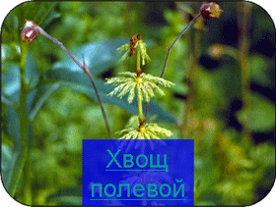
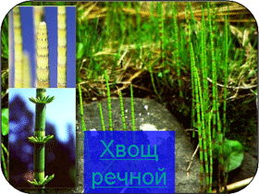
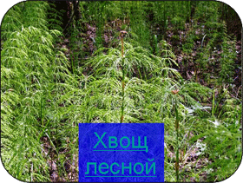
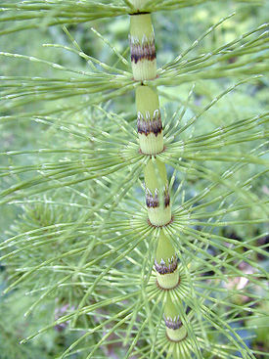
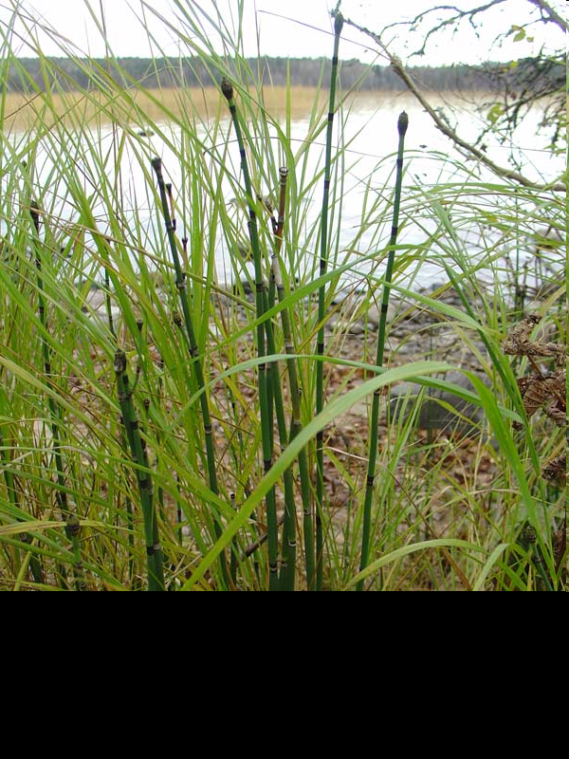
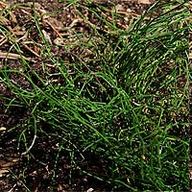
МНОГООБРАЗИЕ ХВОЩЕЙ
Хвощ камышовый
Хвощ лесной
Хвощ зимующий

Slide 10
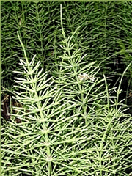
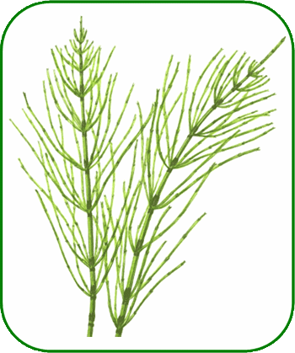
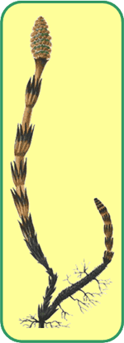
Жизненный цикл хвоща
Спорофит
Зигота
Спороносный
колосок
сперматозоиды
яйцеклетки
Споры
Антеридии
Архегонии
Заросток
(одно- или
двудомный)

Slide 11
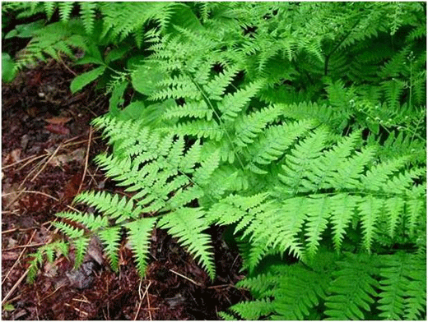
отдел Папоротниковидные
Обширная группа травянистных и древесных форм споровых растений;
Насчитывают более 12 тыс. видов;
Места обитания: на суше, в пресных водоёмах, на скалах;
Внешний вид: травы, эпифиты, лианы, древовидные;
Некоторые виды выращивают в декоративных целях, некоторые – для употребления в пищу.

Slide 12
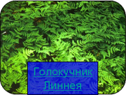
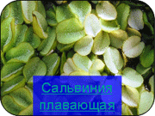
МНОГООБРАЗИЕ ПАПОРОТНИКОВ

Slide 13
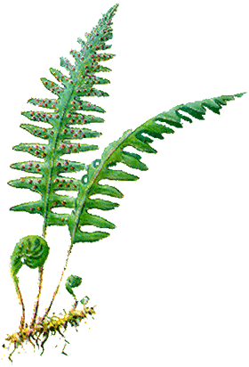
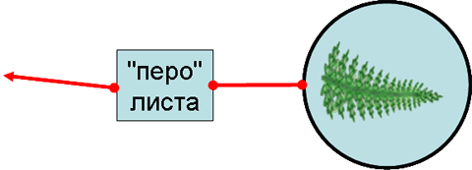
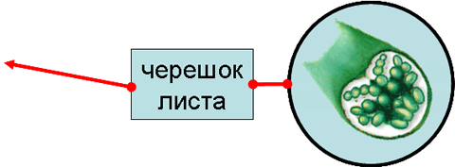
СХЕМА СТРОЕНИЯ ПАПОРОТНИКА

Slide 14
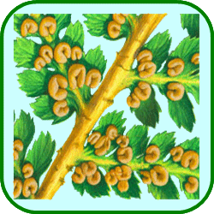
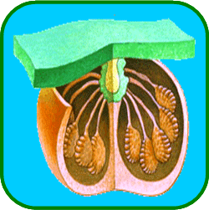
СХЕМА СТРОЕНИЯ СПОРАНГИЯ

Slide 15
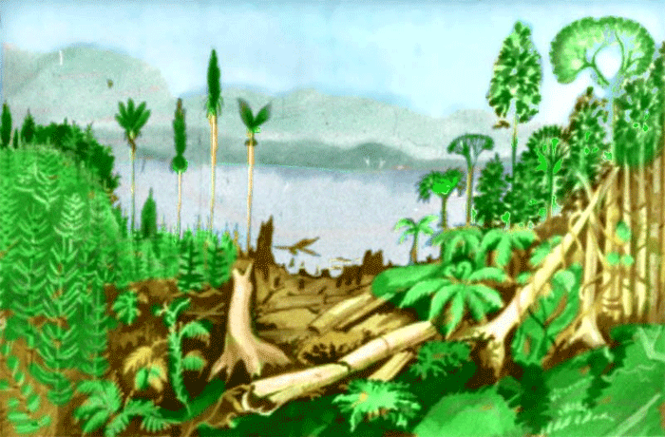
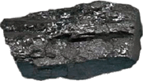
Образование каменного угля

Slide 16
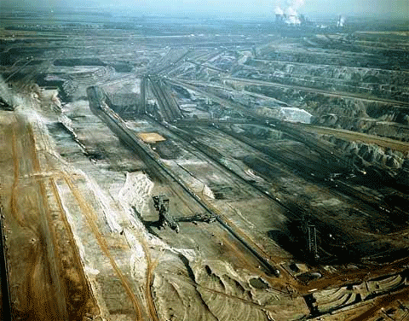
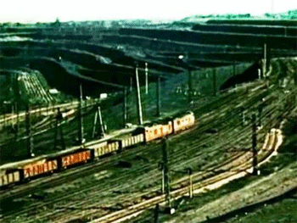
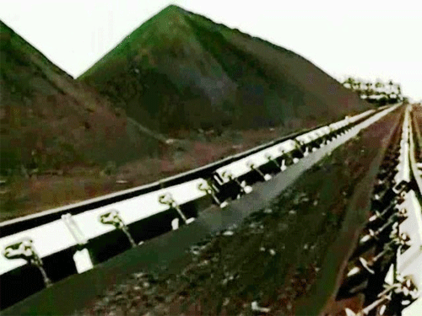
Добыча каменного угля

Slide 17
Использование каменного угля

Slide 18
ВЫВОДЫ:
К группе папоротникообразных относят три отдела растений: папоротники, хвощи и плауны;
Вегетативное тело папоротникообразных состоит из корней и побегов (стеблей и листьев), есть стела – осевая проводящая система, имеются покровные, механические и фотосинтезирующие ткани;
Древние папоротникообразные послужили источником образования залежей каменного угля;
Высшие споровые растения – живые ископаемые, дошедшие до наших дней, поэтому их нужно охранять.

Slide 19
СПАСИБО ЗА ВНИМАНИЕ!
УДАЧНОГО ДНЯ!

